Slide 1
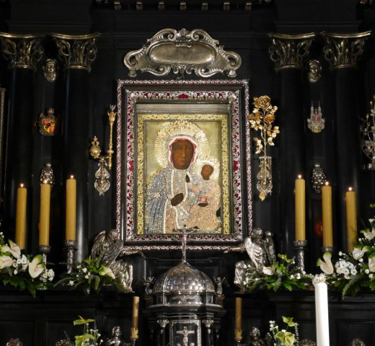
KAPLICA CUDOWNEGO OBRAZU
Ceremoniał
49. Kongregacja Odpowiedzialnych Ruchu Światło-Życie
Jasna Góra, AD 2024
Notes:
Zalecane jest, by ceremoniarze posługujący podczas Nieszporów z błogosławieństwem do Diakonii zapoznali się zarówno z przebiegiem liturgii w bazylice, jak i Auli. W programie Kongregacji nie podano bowiem miejsca celebracji. Zostanie to ogłoszone już podczas KO.

Slide 3
Przygotowanie przed KO w diecezjach i diakoniach
Wspólna modlitwa za osoby pełniące funkcje liturgiczne w diecezjach i diakoniach zaproszone do podejmowania posług
Przeżycie kręgu liturgicznego przed Eucharystią
SOBOTA I TYGODNIA WIELKIEGO POSTU, rok II
II NIEDZIELA WIELKIEGO POSTU, rok B
PONIEDZIAŁEK – Msza z Uroczystości NMP Częstochowskiej
czytania: PONIEDZIAŁEK II TYGODNIA WIELKIEGO POSTU, rok II
Namiot Spotkania przy wykorzystaniu tekstów biblijnych i liturgicznych z celebracji KO (jutrznia i nieszpory)

Slide 4
Ważne terminy i inne informacje
Ceremoniał (w wersji pełnej i dla poszczególnych miejsc celebracji) będzie dostępny na Jasnej Górze od piątku, po uzgodnieniu telefonicznym:
605 228 596 (Damian Koniecki)
Próba służby liturgicznej: niedziela godz. 11:15, początek w zakrystii
Posługujący ubrani w szaty liturgiczne zbierają się w dolnej zakrystii o 13:30
Ostatnie ustalenia i ogłoszenia dla kapłanów - górna zakrystia o 13:50
Wspólna modlitwa 13:55, po niej silentium sacrum
Eucharystia (w niedzielę) rozpoczyna się o 14:00

Slide 5
Przygotowanie liturgii – zasady ogólne
Ceremoniarz kontaktuje się z wszystkimi posługującymi i upewnia się, czy wszyscy rozumieją na czym polega ich posługa oraz jakie są warianty wypełnienia tej posługi (można przyjąć roboczo, że dwukrotne poprawne wykonanie danej czynności na próbie dowodzi dostatecznego przygotowania)
Każdy z posługujących powinien dbać o sprawy związane z wypełnianiem jego funkcji
Ceremoniarz przewiduje ewentualne trudności mogące przeszkodzić w dobrym przygotowaniu liturgii
Niezbędne interwencje są podejmowane w takim czasie i w taki sposób, by w jak najmniejszy sposób wpłynąć na akcję liturgiczną

Slide 6
Próba służby liturgicznej
ma miejsce zawsze, by zapoznać posługujących ze szczególnymi warunkami miejsca celebracji
odbywa się najpierw w Kaplicy Różańcowej albo innym odpowiednim miejscu, a następnie w miejscu celebracji (kaplica)
* Informacja o dniu, miejscu i godzinie próby jest wysyłana w zaproszeniu, ew. zmiany będą podawane w ogłoszeniach

Slide 7
Podczas próby należy zwrócić uwagę na…
Porządek procesji wejścia:
MŚ zajmują swoje miejsca
† wychodzi do zakrystii
pozostali członkowie służby liturgicznej kolejno zajmują swoje miejsca
Dk(S) ustawia się tak, by umożliwić przejście Kns i by ucałować ołtarz wraz z GC
Sposób dochodzenia i odchodzenia do ambony L i Ps
Procesję na Ewangelię (Dk i MŚ)
Przygotowanie darów:
przeniesienie przedmiotów na ołtarz, przygotowanie mikrofonu
ustawienie GC do odbierania darów
porządek procesji z darami
Podawanie mikrofonu:
koncelebransom:
podczas liturgii eucharystycznej
diakonowi:
do znaku pokoju
do końcowego błogosławieństwa (Pochylcie głowy na błogosławieństwo; Idźcie w pokoju Chrystusa)
sposób rozdania i zebrania kanonów dla Kns
przygotowanie ołtarza do komunii kapłanów
ustawienie służby liturgicznej podczas Komunii
sposób posługiwania do lavabo ks. biskupa
ustawienie do procesji wyjścia i przebieg tej procesji
ustawienie w zakrystii po procesji wyjścia

Slide 8
Kaplica – widok ogólny prezbiterium
Fot. 1
Fot. 2
Fot. 3
W prezbiterium jest mało miejsca - posługujący stoją po obu stronach za balaskami, wychodzą tylko do wypełnienia swojej funkcji.
Należy przygotować miejsca dla diakonów i dwóch koncelebransów (Fot. 2)

Slide 9
Kredens i umieszczenie darów
na kredensie są przygotowane po dwa: kielichy, vascula, lavaterze oraz jeden dzbanek z wodą i tacką do lavabo
w razie potrzeby można przygotować więcej paten z komunikantami
na półce pod kredensem znajdują się kanony do koncelebry
przed liturgią służba darów zanosi chleb, wino i wodę na ołtarz boczny – pierwszy po stronie darów; stamtąd rusza procesja z darami

Slide 10
Przedmioty potrzebne do sprawowania liturgii - zakrystia
Ornaty (i stuły) dla GC i dwóch Kns - koloru fioletowego (niedziela) i białego (poniedziałek)
Stuły dla pozostałych Kns
Dalmatyki (i stuły) dla dwóch diakonów
Krzyż procesyjny i dwie świece
Ewangeliarz

Slide 11
Przygotowanie prezbiterium
osoby pełniące posługę ładu:
w razie potrzeby dostawiają krzesła dla Dk i Kns (jak na schemacie zajmowania miejsc w prezbiterium)
rozkładają śpiewniki (dla posługujących i na miejscach diakonów - dla nich i dla Kns i GC)
C i MK sprawdzają czy jest odpowiednia ilość tekstów modlitw eucharystycznych i czy jest w nich wybrana modlitwa eucharystyczna

Slide 12
PRZYGOTOWANIE BEZPOŚREDNIE - uzgodnienia z głównym celebransem
zawsze przed liturgią C powinien porozmawiać z GC
przedmiotem ustaleń powinien być m. in.:
wybór tekstów liturgicznych
przebieg celebracji (np. miejsce komentarzy w liturgii)
sposób używania mitry i pastorału

Slide 13
PRZYGOTOWANIE BEZPOŚREDNIE
Przed Mszą św. ministrant księgi zaznacza w Mszale odpowiedni formularz, który został uzgodniony z Celebransem (poniżej propozycje):
II NIEDZIELA WIELKIEGO POSTU , rok B:
Formularz mszalny: II NIEDZIELA WIELKIEGO POSTU s. 68
Forma aktu pokuty: 1 s.
Modlitwa Eucharystyczna: III Prefacja: nr 13 s. 30* (śpiewana s. 132*) Końcowe błogosławieństwo: Pontyfikalne s. 378*
PONIEDZIAŁEK II TYGODNIA WIELKIEGO POSTU, rok II:
Formularz mszalny: z Uroczystości NMP Częstochowskiej s. 182’
Forma aktu pokuty: PSALMODIA Z JUTRZNI
Prefacja: 1-4 prefacja o NMP nr. 55-58 s. 72*-75* (śpiewane: s. 216*-223*) albo nr 62 o NMP Królowej Polski s. 79* (śpiewana s. 230*)
Modlitwa Eucharystyczna: II
Końcowe błogosławieństwo: Modlitwa nad ludem nr 8 s. 395*

Slide 14
Rozpoczęcie procesji wejścia w zakrystii
C lub Cel: „Wspomożenie nasze w imieniu Pana!”
W: „Który stworzył niebo i ziemię!”
W: „Oto za chwilę przystąpię do ołtarza Bożego, do Boga który rozwesela młodość moją. Do świętej przystępuję służby. Chcę ją dobrze pełnić. Proszę Cię, Panie Jezu, o łaskę skupienia, by myśli moje były przy Tobie, by oczy moje były zwrócone na ołtarz, a serce moje oddane tylko Tobie”.
C lub Cel: „Pokłon krzyżowi!”
Wszyscy kłaniają się krzyżowi.
C lub Cel: „Idźmy z radością!”
W: „Na spotkanie Pana”.
Procesja wyrusza w stronę ołtarza.

Slide 15
Porządek procesji wejścia
procesja odbywa się długą drogą: górna zakrystia - środkowe przejście do kaplicy - środkowe przejście
służba ładu czuwa nad przygotowaniem drogi procesji
ceremoniarze wskazują miejsce kapłanom i posługującym

Slide 16
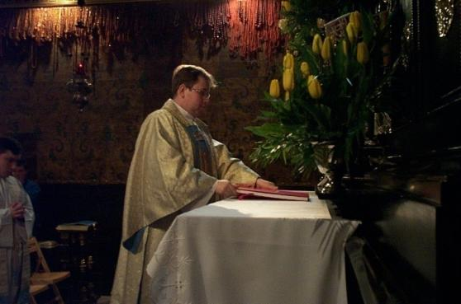
Procesja wejścia - kapłani
kapłani przyklękają przy wejściu do prezbiterium
po ucałowaniu ołtarza kilkunastu pierwszych zajmuje miejsce na przygotowanych miejscach między kratą a ołtarzem
pozostali kapłani odchodzą bocznymi przejściami
następnie zajmują miejsca na przygotowanych miejscach począwszy od krzeseł najbliższych prezbiterium
Dk (S) umieszcza Ewangeliarz na ołtarzu, po czym staje z boku by wraz z Bp i Dk (da) przyklęknąć i ucałować ołtarz

Slide 17
Po dojściu do ołtarza
GC, Dk oraz dwóch najbliższych Kns klękają przed ołtarzem i następuje odsłonięcie Cudownego Obrazu
po ucałowaniu ołtarza Dk oraz Kns zajmują miejsca jak na zdjęciu

Slide 18
Zajmowanie miejsc w prezbiterium
w kaplicy służba liturgiczna nie zajmuje stałych miejsc z racji szczupłości miejsca - należy ustępować miejsca i nie utrudniać przechodzenia
ważny jest natomiast podział na stronę słowa i darów

Slide 19
Przywitania i przemówienia (opcja)
po pozdrowieniu może nastąpić powitanie przez O. Przeora Jasnej Góry, przedstawicieli Ruchu lub Moderatora Generalnego
w razie potrzeby ministrant mikrofonu podaje mikrofon
(na zdjęciu o. Przeor wita zebranych stojąc na ambonie)

Slide 20
Liturgia słowa - podchodzenie do ambony
Lektor idzie do ambony, gdy ks. bp usiądzie (jeśli jest komentarz przed liturgią słowa, to po tym komentarzu)
Lektor po odejściu od ambony kłania się wraz z psałterzystą

Slide 21
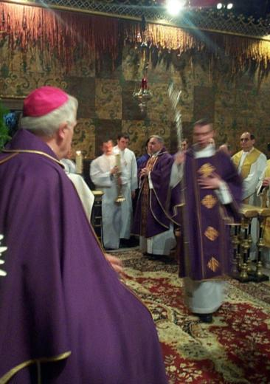
Procesja na Ewangelię
Diakon podchodzi do GC i otrzymuje błogosławieństwo
ministranci światła przychodzą z zakrystii gdy diakon udaje się po Ewangeliarz
na znak diakona wszyscy czynią pokłon do ołtarza, po czym diakon bierze Ewangeliarz
gdy diakon odwróci się czynią to jednocześnie ministranci światła i wszyscy razem idą do ambony
Ministranci światła przygotowują się do wyjścia już w trakcie psalmu lub II czytania (niedziela)

Slide 22
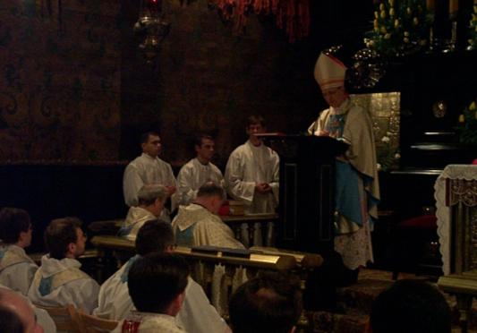
Po procesji na Ewangelię
MŚ odchodzą do zakrystii po błogosławieństwie Ewangeliarzem
idą wraz z diakonem, zatrzymują się na środku, skłaniają się razem do ołtarza i wychodzą do zakrystii
służba liturgiczna podczas homilii stoi jak na zdjęciach

Slide 23
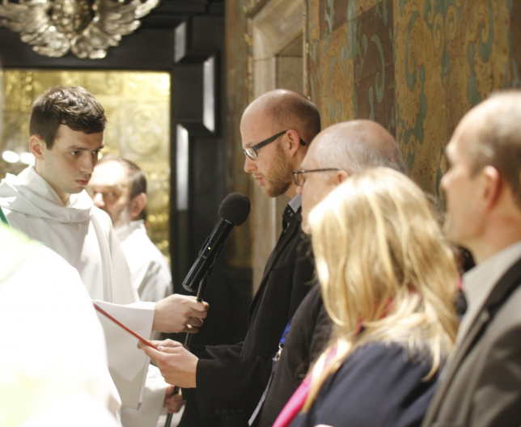
Modlitwa wiernych
Celebrans kieruje modlitwą z miejsca przewodniczenia (MK podaje wprowadzenie i zakończenie)
intencje modlitwy wiernych podają posługujący (wychodzą
oni z zakrystii pod koniec Credo – jako pierwsza idzie osoba czytająca ostatnie wezwanie; po odczytaniu intencji każdy posługujący odchodzi do zakrystii) korzystając z mikrofonu, który podaje ceremoniarz

Slide 24
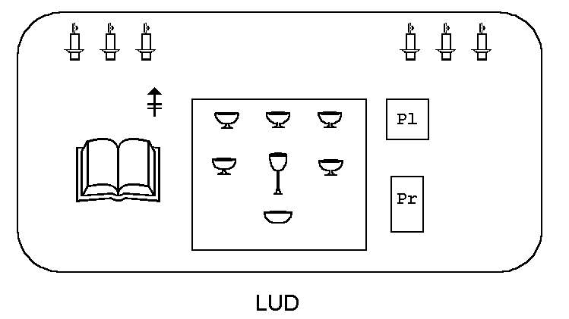
Przygotowanie darów
po modlitwie wiernych wszyscy siadają i ministranci zanoszą na ołtarz mszał, mikrofon, kielichy
korporał rozkłada diakon i on (albo GC) umieszcza na nim naczynia liturgiczne
Dk(S) ustawia Mszał przyniesiony przez MK oraz reguluje mikrofon (przysuwa i włącza)
(na rysunku ustawienie przedmiotów na ołtarzu przedsoborowym)

Slide 25
Procesja z darami - schemat
schemat prezbiterium odnosi się do bazyliki
w kaplicy strona słowa i darów są po przeciwnych stronach niż w bazylice
stosownie do tego należy dokonać zmian:
MO, osoby niosące ampułki powinny być po prawej stronie
posługujący odchodzą w prawo

Slide 26
Procesja z darami
GC w asyście diakonów przyjmuje dary stojąc przed ołtarzem
OŁ i C pomagają odebrać dary
kwiaty i inne dary poza głównymi są zanoszone na kredens
patenę z chlebem na ołtarzu kładzie tylko Dk albo GC
procesja prowadzona przez ceremoniarza rusza, gdy wstanie GC
na początku są zanoszone kwiaty i inne dary, na końcu – chleb i wino
po przyjęciu darów posługujący wykonują głęboki pokłon do GC i wracają na miejsca idąc w prawo, za balaskami

Slide 27
Modlitwa eucharystyczna - rozdawanie i zbieranie tekstów
teksty modlitwy eucharystycznej rozdają posługujący podczas Sanctus, zbierają po Amen następującym po Per ipsum
po stronie darów robi to MŚ i ceremoniarz, po stronie ambony: MŚ i MK
posługujący rozdają po kilka książek na rząd kapłanów
jeden z posługujących ustawia się na początku, drugi w połowie i idą w kierunku wyjścia rozdając teksty
zbierając je ustawiają się na końcu i w połowie i idą w kierunku prezbiterium
Notes:
Ceremoniarz daje kanony także Kns w prezbiterium.
Posługujący powinni upewnić się czy Amen po Per ipsum jest śpiewane.

Slide 28
Liturgia eucharystyczna i obrzędy komunii podawanie mikrofonu GC, Kns i diakonowi
wskazane jest użycie mikrofonu bezprzewodowego na drążku
posługujący powinien znać ME, która będzie użyta
ministrant mikrofonu powinien działać z maksymalną dyskrecją (nie on tu jest najważniejszy)
Notes:
GC nie zmienia miejsca i nie odchodzi na bok robiąc miejsce przy mikrofonie Kns

Slide 29
Podawanie mikrofonu w kaplicy - wyszczególnienie
Ministrant mikrofonu C (po stronie darów) podaje mikrofon:
na słowa GC: Módlcie się aby moją i waszą ofiarę...
podczas ME (najpierw koncelebransowi po stronie prawej, potem po lewej stronie ołtarza)
GC na: Pokój Pański niech zawsze będzie z wami
diakonowi na: Przekażcie sobie znak pokoju
GC na słowa: Oto Baranek Boży
celebransowi na końcowe błogosławieństwo i diakonowi na rozesłanie (i na słowa: Pochylcie głowy na błogosławieństwo, jeśli będą)

Slide 30
Obrzędy komunii - przygotowanie ołtarza
gdy GC i najbliżsi Kns przyjmują Komunię C i MK zdejmują z ołtarza Mszał oraz wyłączają i odsuwają mikrofon
może to czynić także ministrant księgi
Diakon (da) we współpracy ministrantów ołtarza przygotowuje vascula i puryfikaterze

Slide 31
Obrzędy Komunii - posługa wobec ks. biskupa
po zakończeniu komunii OŁ podają ks. biskupowi do miejsca przewodniczenia wodę i lawaterz (idą za ołtarzem)
ceremoniarz podaje ks. biskupowi piuskę po zakończeniu Komunii
Notes:
Slajd opcjonalny – gdy głównym celebransem jest ks. biskup.

Slide 32
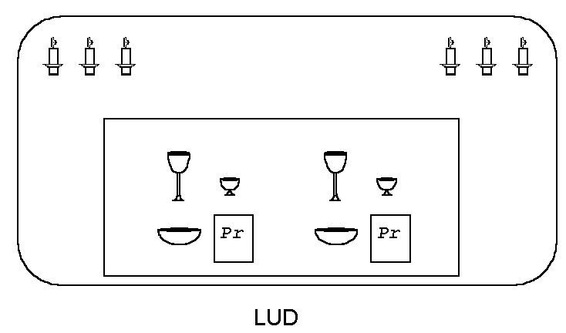
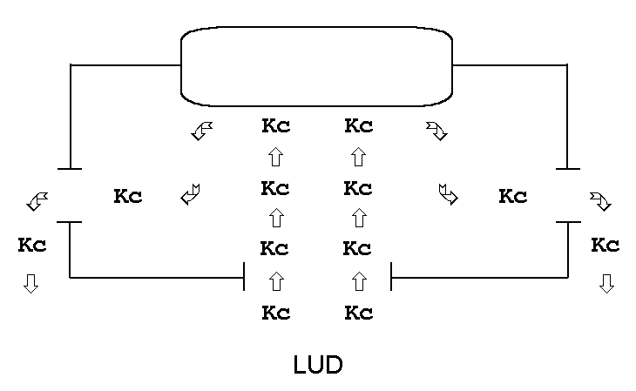
Komunia św. kapłanów - schematy
Górny rysunek ukazuje ustawienie przedmiotów na ołtarzu podczas Komunii kapłanów
Dolny rysunek ukazuje sposób podchodzenia kapłanów do Komunii

Slide 33
Komunia św. kapłanów - zdjęcia
C(s) i C(d) składają krzesła dla Dk i najbliższych Kns na czas Komunii kapłanów
posługujący tak się ustawiają, by kapłani mogli bez przeszkód wrócić na swoje miejsca po Komunii
kapłani po przyjęciu Komunii przyjmują postawę siedzącą

Slide 34
Błogosławieństwo
może nastąpić od miejsca przewodniczenia lub od ołtarza
przed błogosławieństwem diakon może skierować do wiernych słowa: Pochylcie głowy na błogosławieństwo
zawsze diakonowi podaje się mikrofon do formuły: Idźcie w pokoju Chrystusa.
Jeśli wybrano uroczyste błogosławieństwo lub modlitwę nad ludem to należy podać Mszał.

Slide 35
Wyjście do zakrystii

Slide 36
W zakrystii po zakończeniu liturgii
Służba liturgiczna i kapłani ustawiają się po liturgii w górnej zakrystii – jak na zdjęciu
Po powrocie posługujących do zakrystii wszyscy zwracają się w stronę krzyża. Ceremoniarz lub celebrans rozpoczyna modlitwę, którą odmawiają wszyscy:
„Boże, którego dobroć powołała mnie do Twej służby. Spraw, abym uświęcony uczestnictwem w Twych tajemnicach przez dzień dzisiejszy i całe me życie szedł tylko drogą zbawienia. Przez Chrystusa, Pana naszego. Amen.”
C lub Cel: „Błogosławmy Panu!”
W: „Bogu niech będą dzięki!”

Slide 37
Po liturgii
posługujący powinni przynieść do zakrystii przedmioty związane z ich posługą
w razie dokonania zmian w układzie prezbiterium (np. dostawienie krzeseł) należy przywrócić stan pierwotny
w zakrystii należy zostawić porządek
szaty liturgiczne – jeśli były pożyczone z Jasnej Góry – należy złożyć i zostawić w miejscu, z którego były zabrane
Notes:
Zalecane jest przywiezienie alb przez służbę liturgiczną

Slide 38
Puryfikacja w zakrystii
gdyby puryfikacja mogła się zbytnio przedłużyć, a na Jasnej Górze w miejscu naszej celebracji ma być zaraz następna Eucharystia - naczynia liturgiczne mogą być puryfikowane po liturgii w zakrystii

Slide 39
Uwagi końcowe
w prezentacji nie ujęto wszystkich szczególnych aspektów celebracji, a jedynie te najbardziej charakterystyczne
w razie wątpliwości wskazane jest korzystanie z OWMR, CLPB, KSL i z Ceremoniału posług liturgicznych
w osobnych plikach zawarto:
szczegółowy podział posług
spis komend liturgicznych
zasady posługiwania do mitry i pastorału
Notes:
Liczę na współpracę, na zgłaszanie uwag i poprawek – by ta i następna Kongregacja oraz nasze sprawowanie liturgii w parafiach było pełne Ducha Bożego i mocy oraz prowadziło wiernych do czynnego, świadomego, owocnego i pełnego uczestnictwa.

